Slide 1
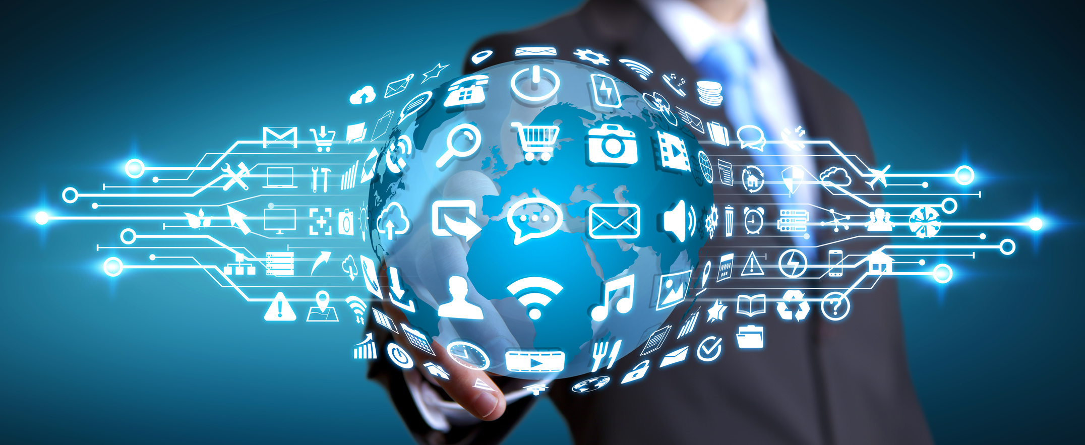

Известни IT личности

Slide 2
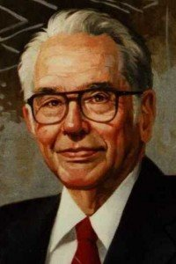
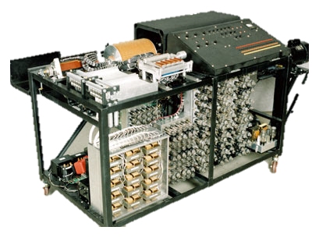
Джон Атанасов
(Създател на първия компютър)
Джон Вѝнсънт Атана̀сов е американски физик, математик и електроинженер, изобретател на един от първите електронни цифрови компютри и първият електронен цифров двоичен компютър, който е изграден от множество изчислителни модули и работи с числа кодирани в двоичен осмичен код.
Роден в многодетно семейство на българин и ирландка, той от малък проявява наклонност към математика и електротехника. Завършва електроинженерство, а след това защитава магистърска степен по математика и докторска дисертация по теоритична физика. Професионалната му кариера започва в Щатския колеж на Айова като преподавател по математика и физика.

Slide 3
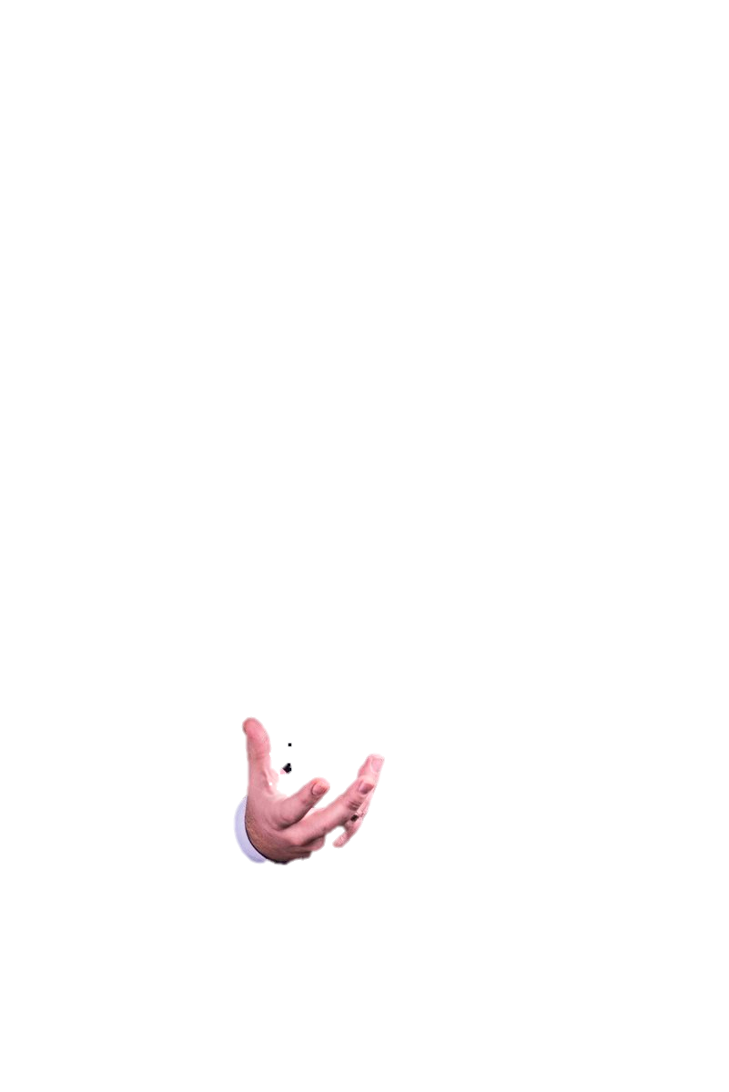
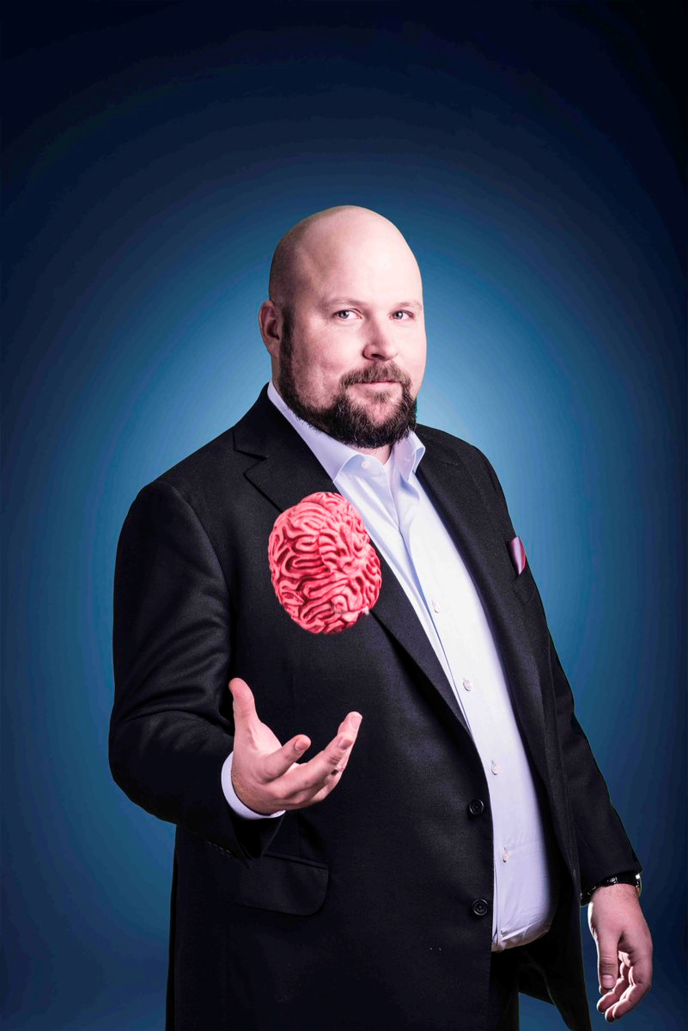

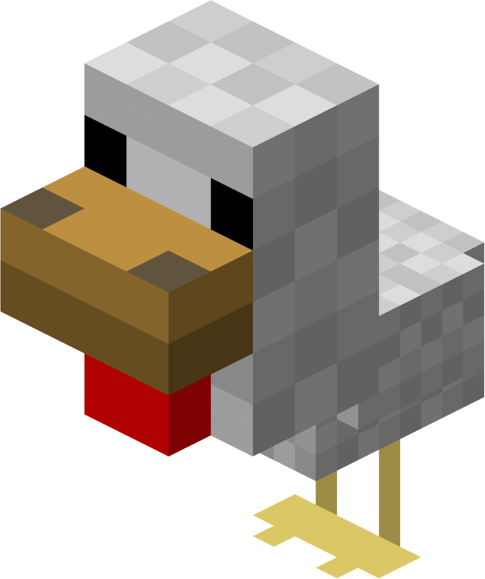
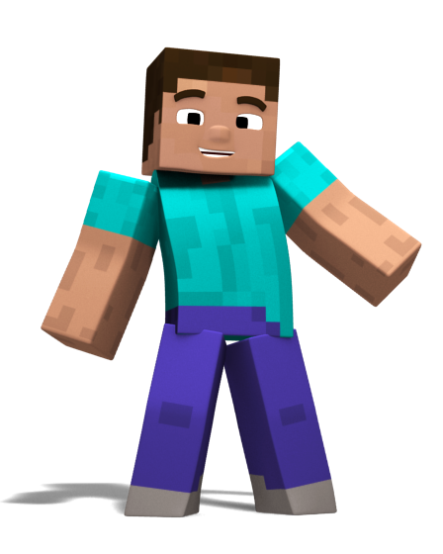
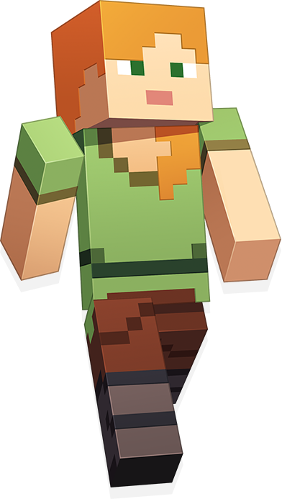


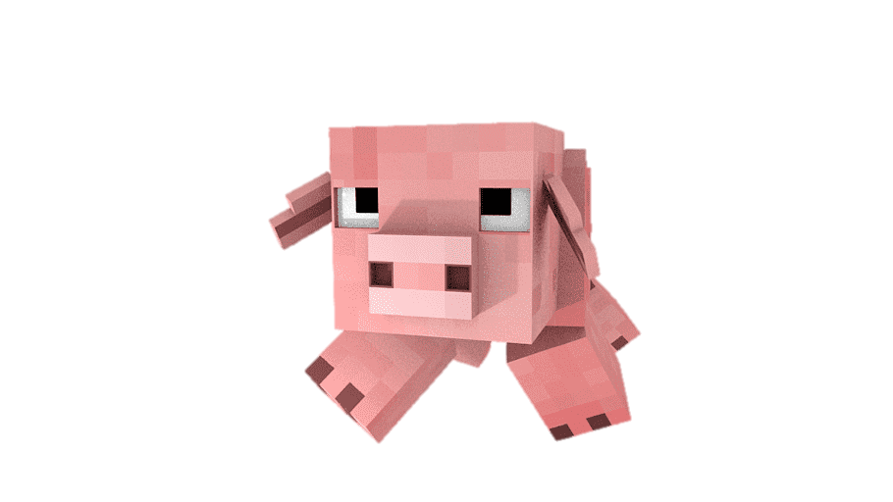
Маркус Персон
(Създател на Майкрафт)
Маркус Алексей Персон е по-познат под псевдонима Notch, е шведски програмист и дизайнер на видеоигри.
Най-известен е с глобалния феномен
Minecraft –
най-продаванатa
видео игра на всички времена (176 млн. копия към май 2019 година).

Slide 4
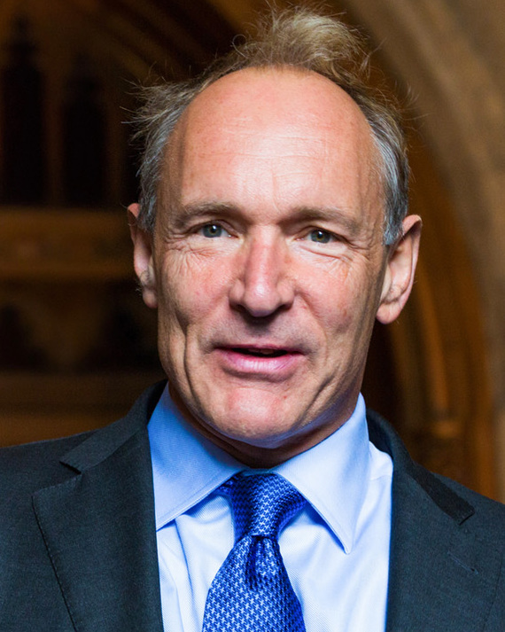
Тим Бърнърс-Лий
(Създател на интернет)
Сър Тимъти Джон Бърнърс-Лий е английски физик и компютърен специалист, основоположник и създател на World Wide Web.
Компютърът NeXT, използван от Бърнърс-Лий и Кайо като първия уебсървър в света.

Slide 5
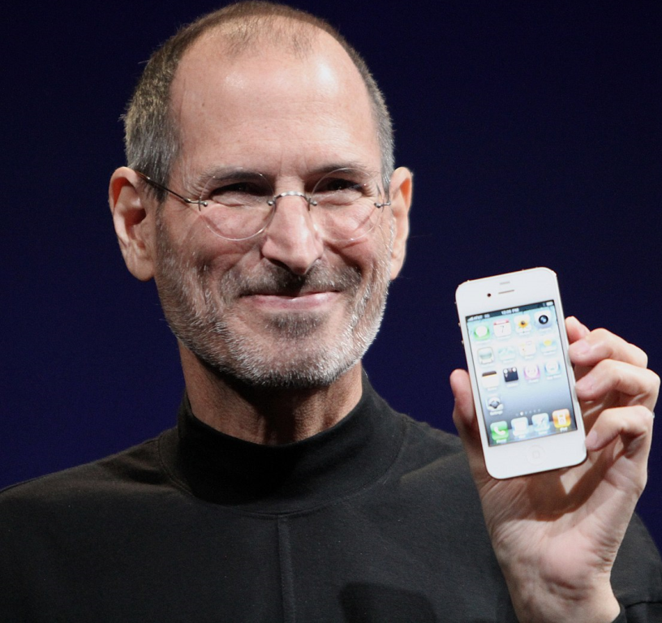
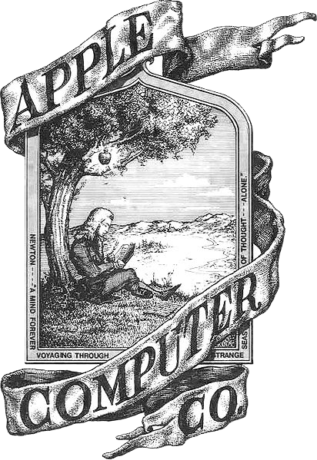
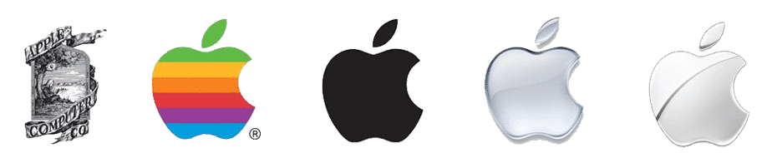
Стив Джобс
През 1976 г., още преди да навърши 30 години, Стив Джобс създава Apple, а прототипът на първия компютър Apple I е направен в гаража на Джобс. Стив пръв осъзнава необходимостта и удобството във всеки дом да има персонален компютър.
(Създател на компания Apple)
Той е създателят и на джаджи като лаптопа, iPhone, iPod, мишката за компютри, отделението за CD-ROM в компютрите. Джобс е участвал в създаването и на първия компютър „Макинтош”, на чийто екран за пръв път са се използвали познатите и днес „иконки”.
“Ябълката” не е първото лого на Apple. За кратък период след основаването си през 1976 г., на емблемата на Apple е изобразен Исак Нютон, застанал под ябълковото дърво, и е дело лично на третия и най-малко познат съосновател на компанията (освен Стив Джобс и Стив Возняк) Рон Уейн. Това, което той предлага, се превръща в емблематичен символ, запазил се с някои малки промени и до днес.
“Исках да направя силует на ябълка, но, за да прилича повече на ябълка, отколкото на друг кръгъл плод, трябваше да се отхапе едно парче от нея.”

Slide 6
„Светът наоколо е построен от хора, които не са били по-умни от теб.“
Стив Джобс

Slide 7
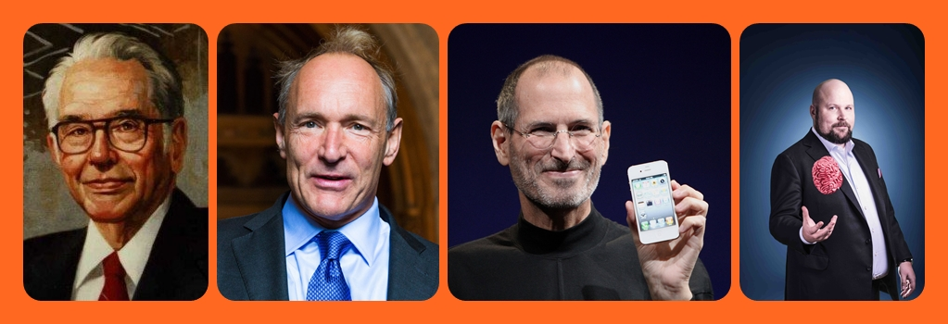
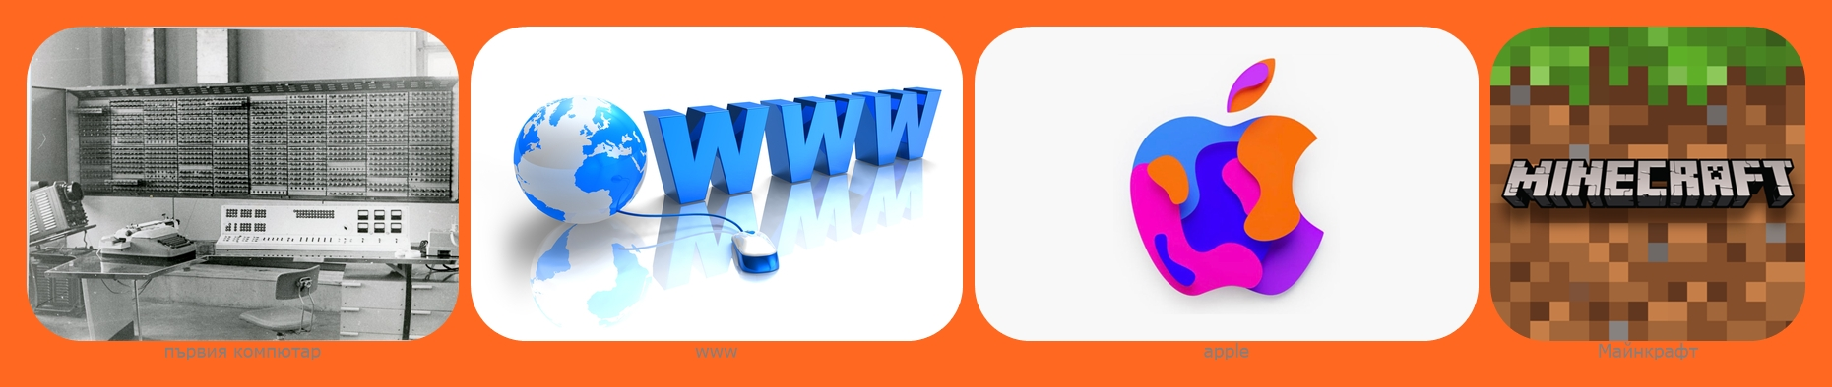
Николай и Албена 3а клас

